Slide 1


國立臺南高級商業職業學校
113學年第二學期
學生學習歷程檔案輔導
適用科別班級：oo科高o
課程諮詢教師：ooo老師
宣導日期：114年03月00日

Slide 2
1
PART ONE
學生學習歷程檔案-基本觀念
建置學生學習歷程檔案的作用與系統運作

Slide 3
技專多元入學管道介紹及學習歷程檔案招生運用
EP
= 學習歷程檔案
學生 群科/學程別 | 專業群科 專門學程 學術學程 |  | 專業群科 專門學程 學術學程 |  |  | 專業群科 專門學程 | 普通科 專門學程 專業群科藝術群
考試名稱 | 四技二專統一入學測驗 (統測) |  | - | - | - | - | 大學學科能力測驗 (學測)
報名資格 | 統測5科成績 不得有2科(含)以上為0分 |  | 具特殊 經歷 | 具簡章表列之國際或全國技能競賽得獎、正備取國手 | 具簡章表列之競賽得獎、取得乙級以上技術士證或通過專技人員普通考試 | 技綜高校內推薦 排名在各科、學程前30%之應屆畢業生 | -
招生管道 | 甄選 入學 | 聯合登記分發 | 特殊 選才 | 技優 保送 | 技優 甄審 | 科技 繁星推薦 | 四技 申請入學
EP
EP
EP
114學年度簡章
一般生招生名額
34,032
9,648
586
495
4,323
2,473
7,729
青儲組93
青儲組454
註：各招生管道招生名額，以招生簡章為準。
★入學管道使用學生學習歷程檔案：
1.甄選入學(佔總招生名額66%) 2.技優甄審 3.申請入學
★入學管道採計統一入學測驗成績：
1.甄選入學(佔總招生名額66%) 2.登記分發(佔總招生名額19%)

Slide 4
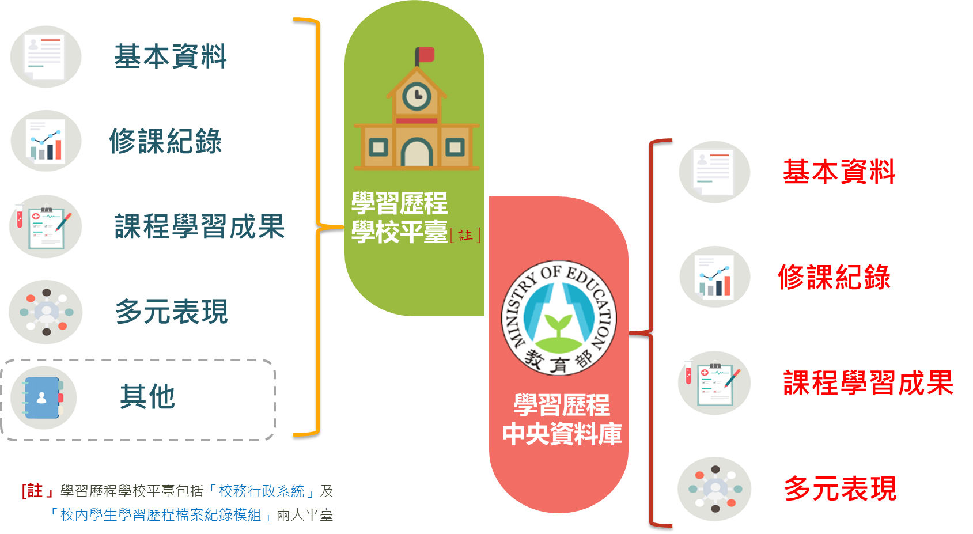

學生學習歷程檔案蒐集的資料
(包含學籍資料、幹部紀錄)
(包含學業成績、課程諮詢紀錄)
學生學習歷程檔案數位平臺
(學習歷程
學校平臺)
(不包含課程諮詢紀錄)
高級中等教育階段學生學習
歷程資料庫
(學習歷程
中央資料庫)
(包含修課產出之作業、作品等)
(包含彈性學習時間、團體活動時間及其他表現)
Notes:
1.左圖：學習歷程學校平臺蒐集學生學習歷程檔案之項目及內容 (依作業要點之第三點第一項)
2.右圖：學習歷程中央資料庫向學校蒐集之資料，不包括前項第二款課程諮詢紀錄 (依作業要點之第三點第二項)

Slide 5


課程學習成果與多元表現完整流程
學生負責
教師負責
行政負責
整理
上傳
認證
勾選
提交
收訖明細確認
課程學習成果
每學期完成
每學年完成
整理
上傳
勾選
提交
收訖明細確認
多元表現
每學年完成

Slide 6
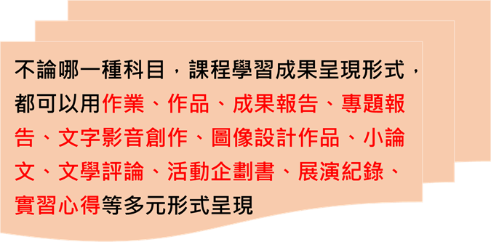
學生學習歷程檔案製作
只要用心完成就很豐富，展現學習的特色亮點
● 課程學習成果
任課教師確認屬於①學生在②課程學習所產出之成果
認證
大學或技專校院
備審參採項目
申請/甄選入學
第二階段
據實記錄學習
或體驗過程，
展現個人特色
● 多元表現
1.彈性學習時間 (例如：自主學習)
2.團體活動時間 (例如：社團活動)
3.其他表現 (例如：志工服務等)

Slide 7
學生學習歷程檔案的檔案格式、大小
資料項目 | 檔案格式類型 | 內容說明 (檔案大小或簡述文字之字數)
課程諮詢紀錄 (只限校內平臺) | 文件：pdf、jpg、png | 每件固定上限2MB
 | 簡述：文字 | 每件100個字為限
課程學習成果 | 文件：pdf、jpg、png | 每件固定上限4MB
 | 影音檔案：mp3、mp4 | 每件固定上限10MB
 | 簡述：文字 | 每件100個字為限
多元表現 | 證明文件：pdf、jpg、png | 每件固定上限4MB
 | 影音檔案：mp3、mp4 | 每件固定上限10MB
 | 外部連結：文字 | -
 | 簡述：文字 | 每件100個字為限
上傳某一科目成果之檔案合計為１件
課程學習成果及多元表現每件成果可包含文件、影音檔及簡述等類型

Slide 8


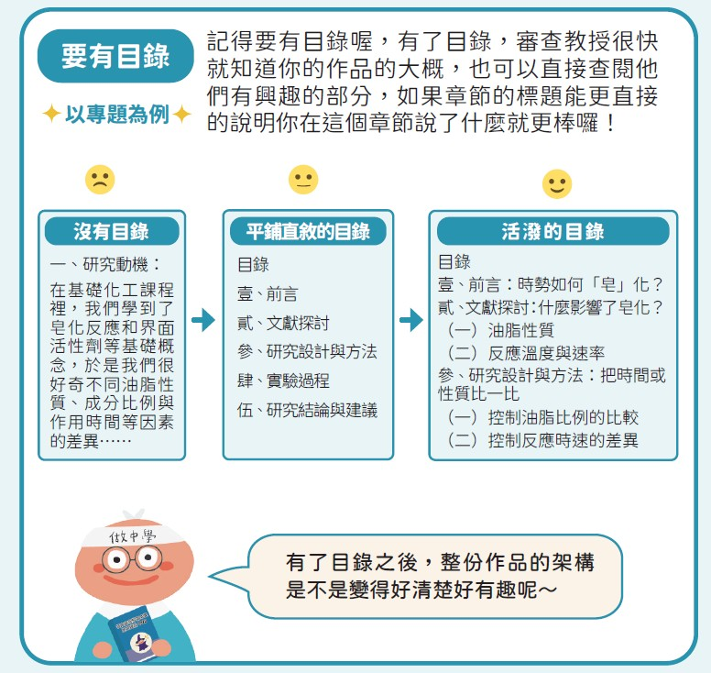
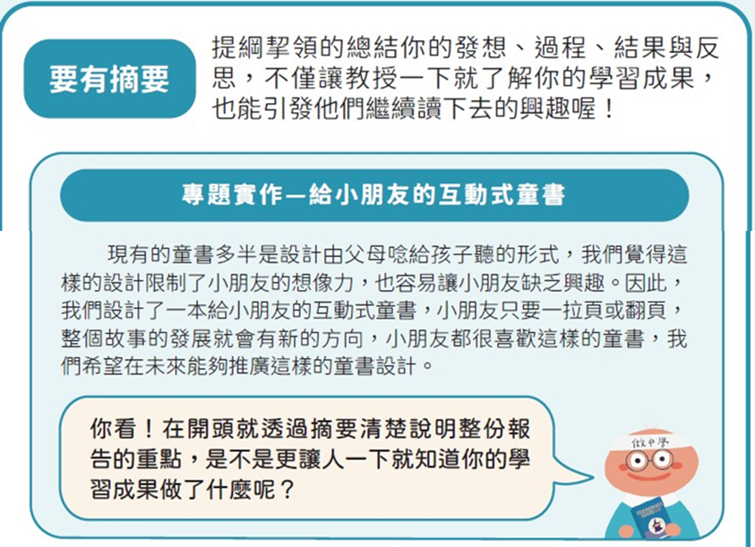

想看到的課程學習成果
P1
• 按一下以編輯母片文字樣式
• 第二層
• 第三層
• 第四層
• 第五層

Slide 9
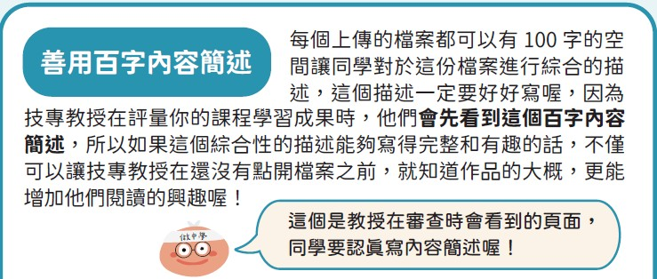
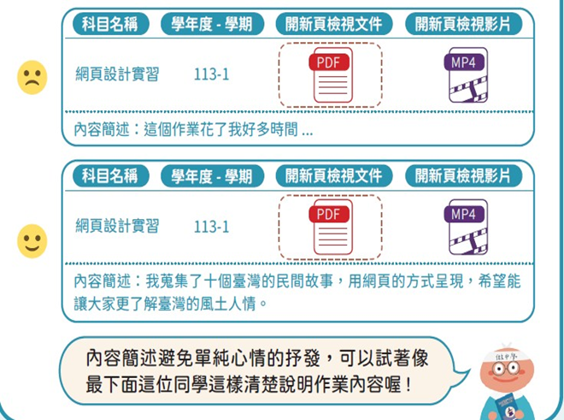
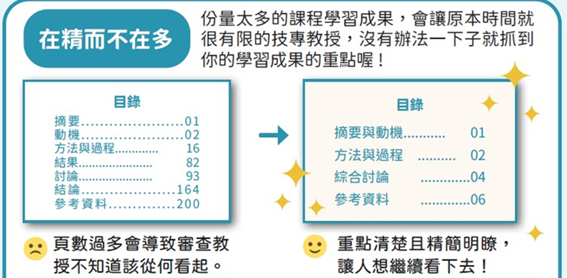

想看到的課程學習成果
• 按一下以編輯母片文字樣式
• 第二層
• 第三層
• 第四層
• 第五層

Slide 10

「學習歷程-課程學習成果呈現指南專業群科」手冊

Slide 11
2
PART TWO
學生學習歷程檔案-生涯定向
學習歷程檔案協助生涯定向

Slide 12
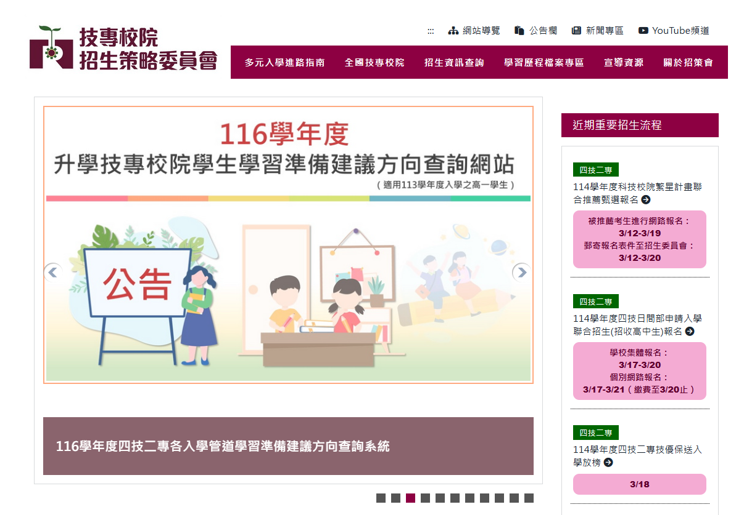
學習歷程準備建議方向查詢網站
重要網頁
務必參閱
【網站重要資訊】
1.各項管道招生資訊查詢
2.全國技專學院升學資訊
3.學習歷程準備方向、
備審資料參採項目

Slide 13
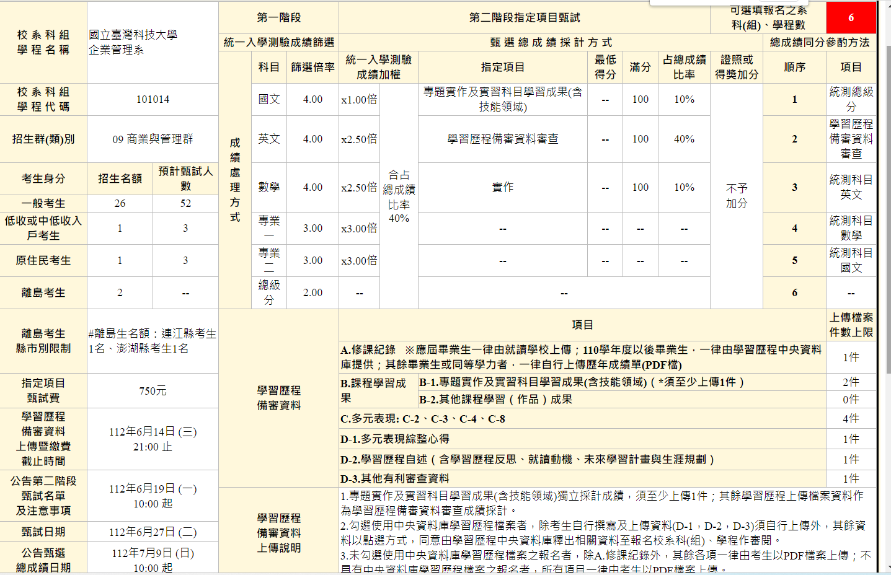
四技二專甄選入學資料查詢系統
B-1.專題實作及實習科目學習成果(含技能領域)(*須至少上傳1件)
上傳檔案件數上限：2件

Slide 14
3
PART THREE
學生學習歷程檔案-專屬南商
關鍵提醒

Slide 15
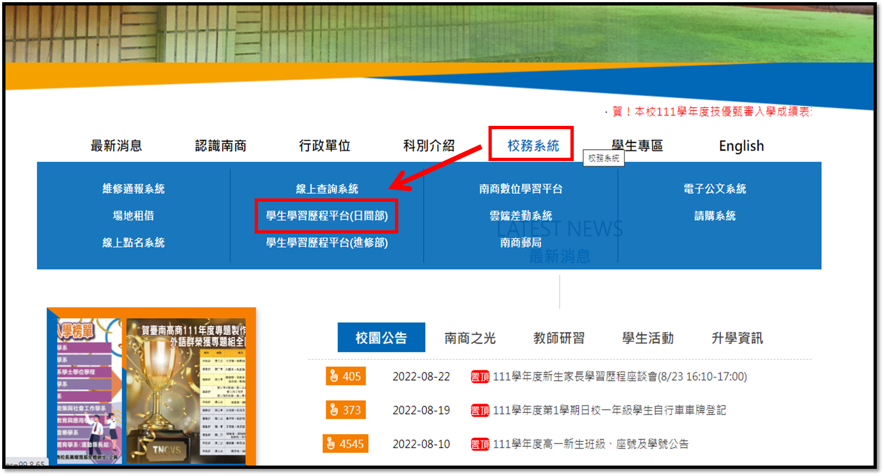
如何登錄系統-首頁

Slide 16
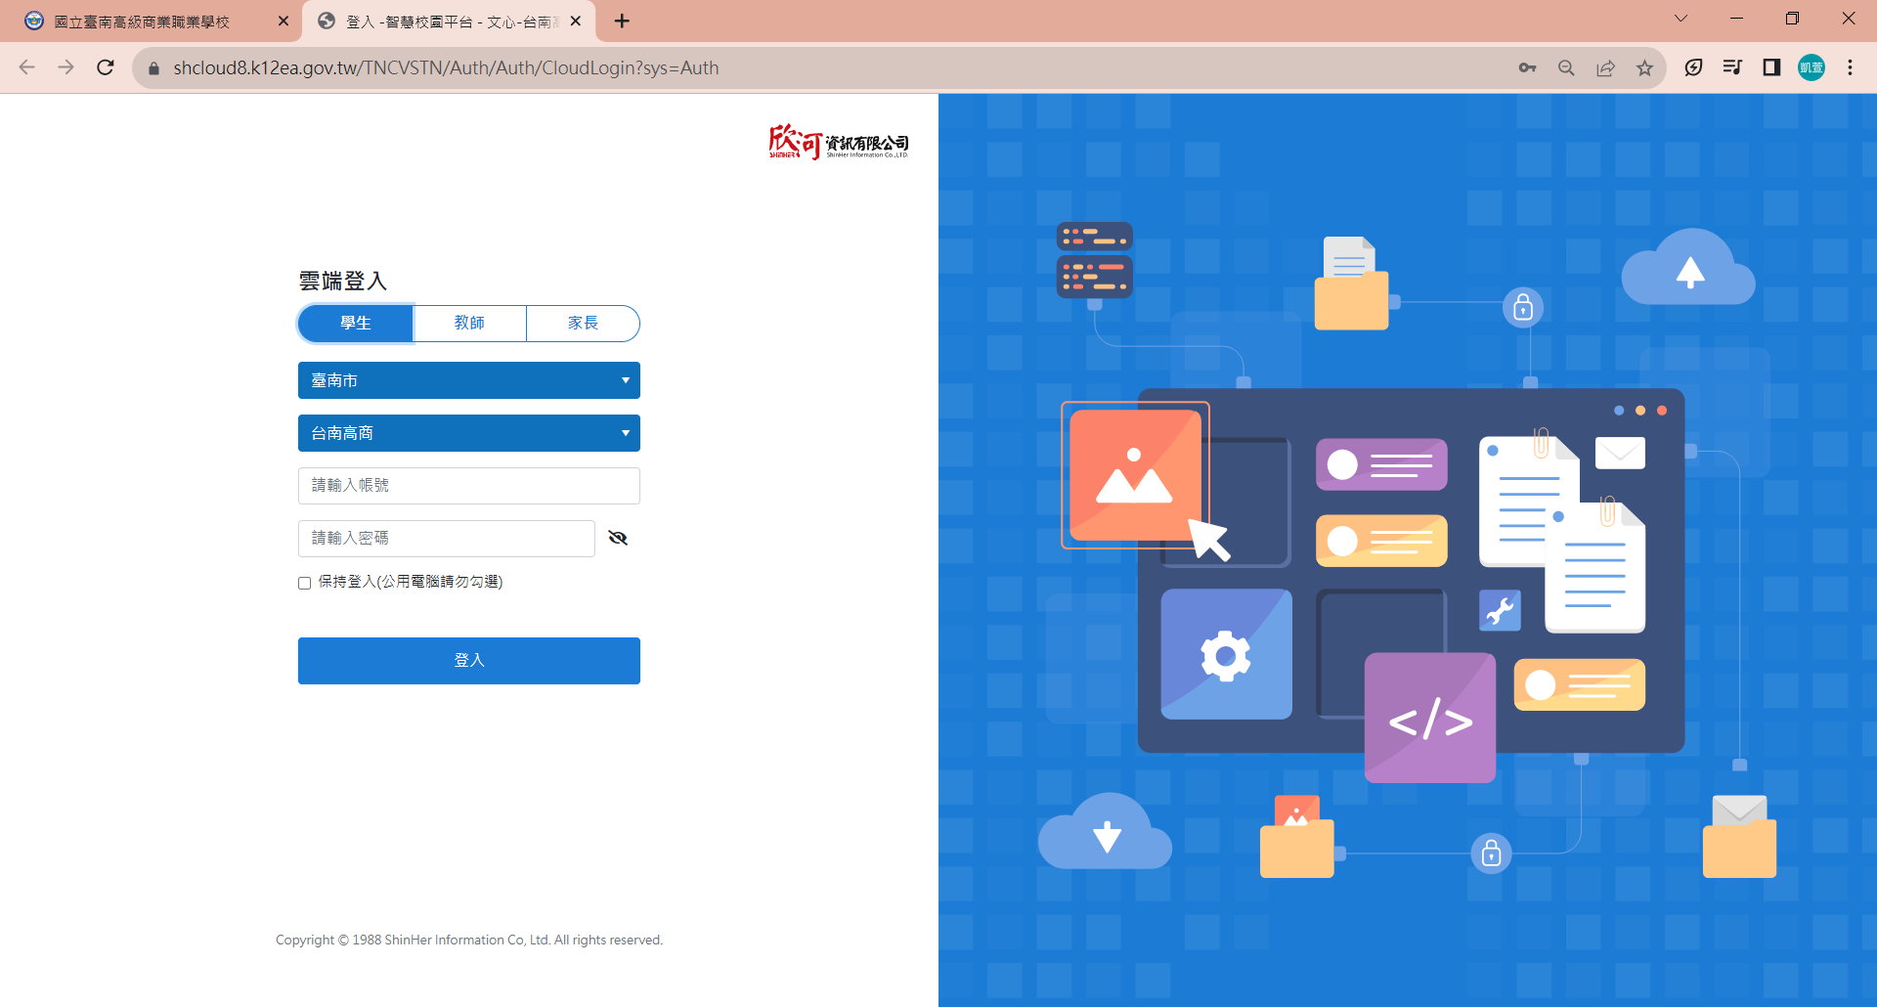
如何登錄系統-系統畫面
帳號:學號
密碼:預設身份證字號(第一碼大寫)
口訣:
1學生、2學號、3密碼
註:家長帳號:系統尚未開通。

Slide 17
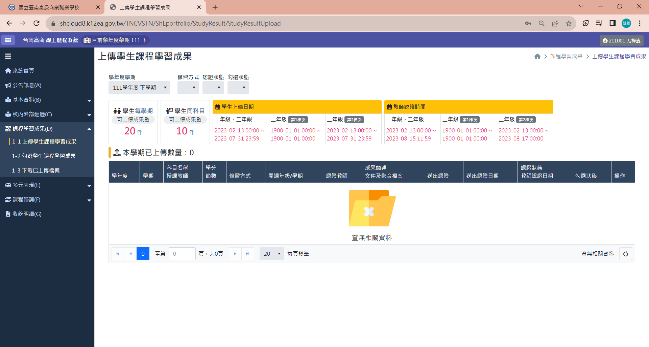
學生登錄畫面
相關時程，學生登錄頁面亦會呈現。

Slide 18
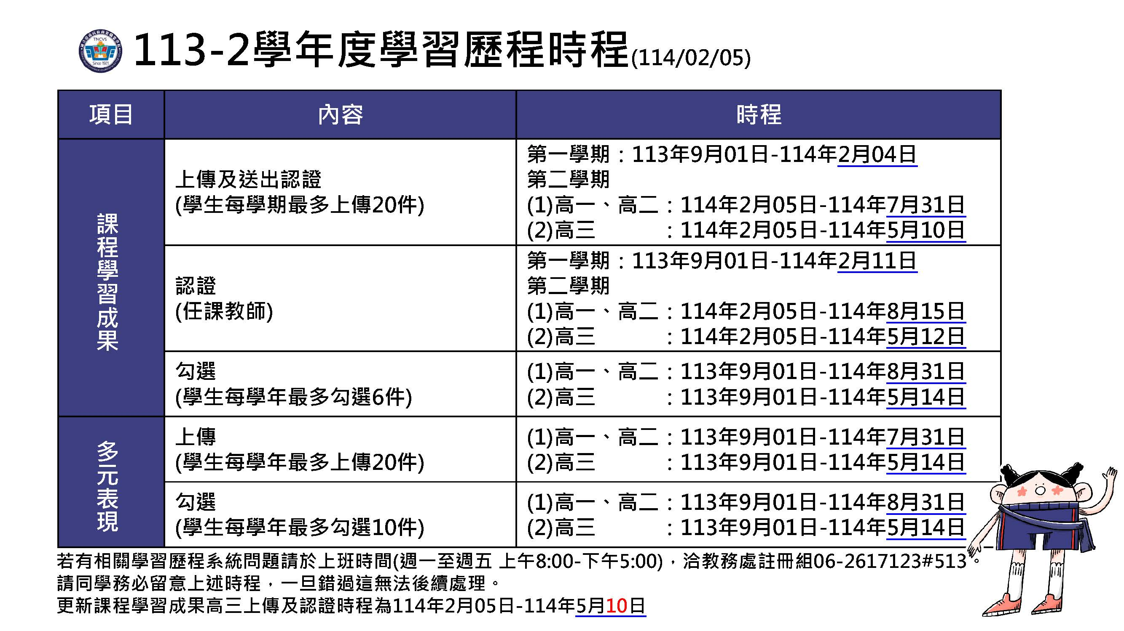

Slide 19

113 學年度「學生學習歷程檔案」競賽辦法
參賽作品範圍
競賽總獎金近2萬元
1.專業或實習科目類
 | 高一 | 高二
商管群 | 商業概論、門市經營實務、程式語言與設計 | 行銷實務、多媒體製作與應用
外語群 | 初階英文閱讀與寫作、初階英語聽講練習 | 中階英文閱讀與寫作、中階英語聽講練習、外語簡報實務、多元選修（英語導覽、商務溝通英文、英文繪本賞析與應用）
設計群 | 繪畫基礎實習、基本設計實習、基礎圖學實習 | 電腦繪圖實作、電腦向量繪圖實習、基礎攝影實習、表現技法實習
餐旅群 | 導覽解說實務、餐飲服務技術 | 飲料實務、房務實務、食物製備
2.多元學習表現類
如服務經驗、或社團活動參與、或幹部表現、或競賽成果、或證照、或校內外實習、或彈性學習時間課程成果。

Slide 20
113學年度「學生學習歷程檔案」競賽辦法
競賽期程
日期 | 項目
114/3/14 | 公告競賽辦法
114/5/20之前 | 徵選時間
114/6/3 | 校內初選:公告第一階段入選名單
114/6/3至 114/6/10 | 校外書審老師進行評件
114/6/11 | 校外複選:公告獲獎名單、學生學習歷程檔案發表會
好作品需
時間精練
保握時程!

Slide 21
113 學年度「學生學習歷程檔案」競賽辦法
有意參加學生於5/20前自行將報名表、著作授權書及經任課教師認證的學生學習歷程檔案之電子檔(多元學習表現類不需任課教師認證)，依序上傳至https://reurl.cc/WAnpl9雲端。
收件方式
作品格式
PDF檔
★內容完整度50%
  (課程成果展現、跨領域結合應用及反思等)
★個人風格展現50%
  (課程歷程與所學專業連結度、創意度、版面配置等)
評分標準

Slide 22
113 學年度「學生學習歷程檔案」競賽辦法
1.參賽作品僅限113學年度指定科目之學習成果且需經任課 教師認證或多元學習表現，不得使用其他學年歷屆之檔案。
2. 競賽之檔案應為參賽者本人作品，其內容亦不得涉及偽造資料、著作權爭議或以改寫方式等參與競賽。
3.參賽者參加本競賽視同同意授權參賽作品予主辦單位，作為本校學生學習歷程檔案範本與宣導使用。
報名須知
獎勵辦法
依群別擇優分別錄取獎項
(獎狀及獎勵金)

Slide 23

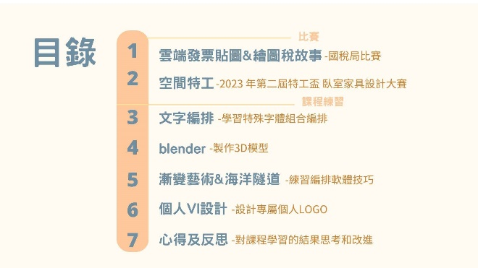
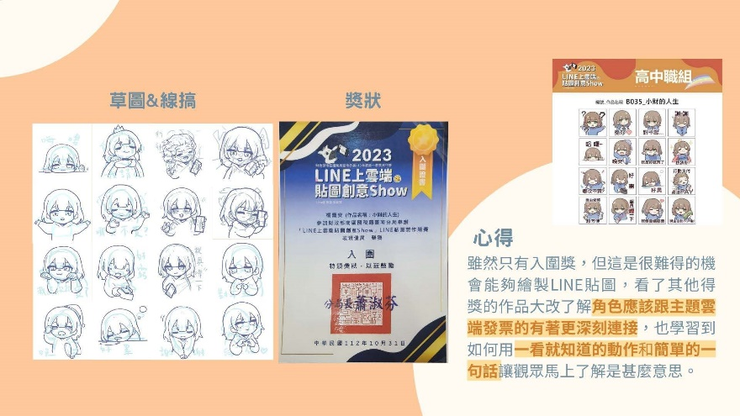
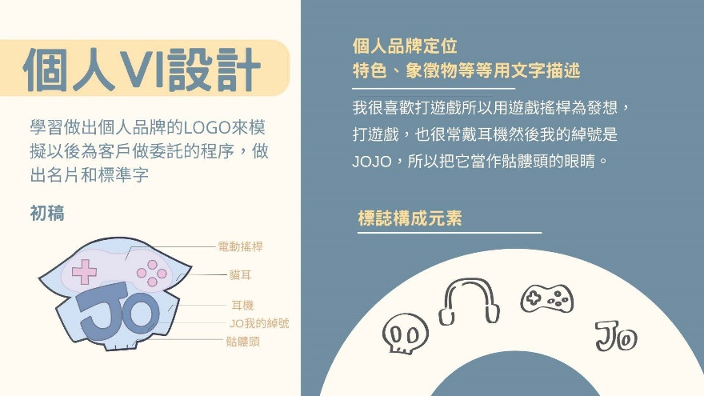
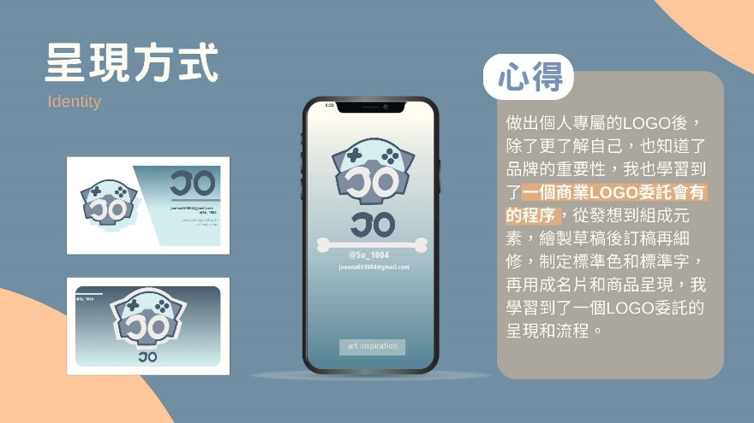
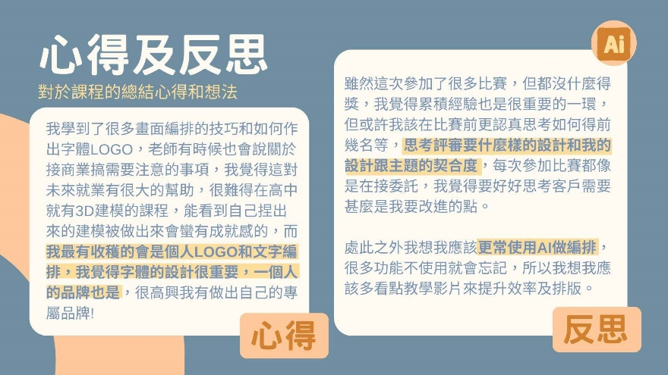
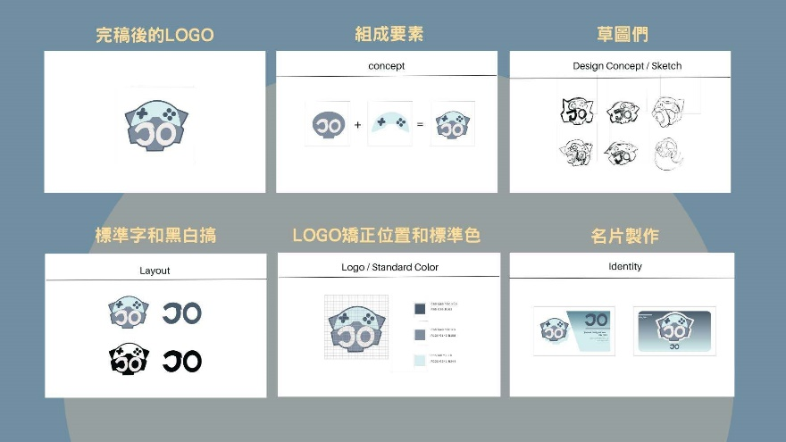
學習歷程學生比賽-112學年度優良作品_課程學習成果類
1.圖文並列 2.架構完整 3.具體過程 4.獨特反思
專有名詞關鍵字_深度百字簡述_

Slide 24

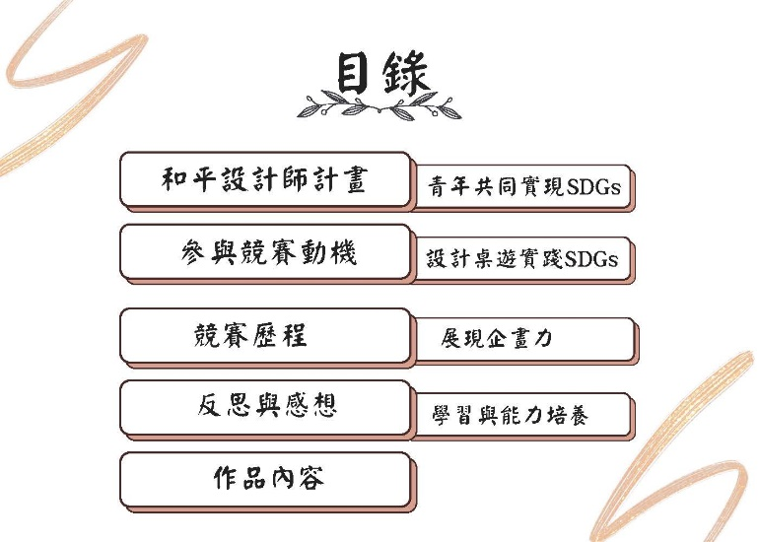
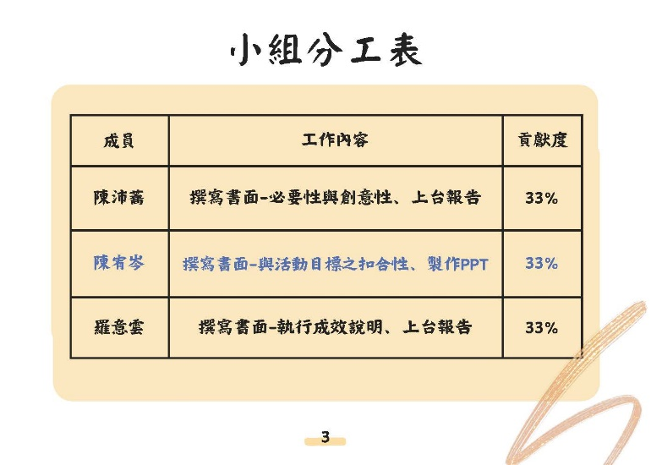
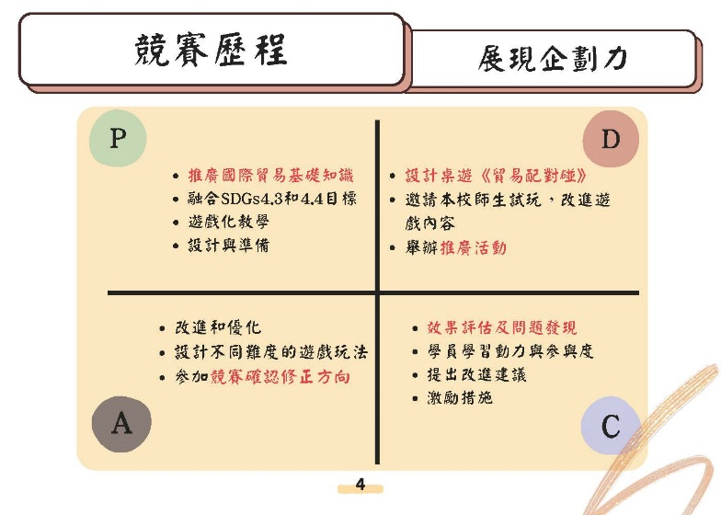
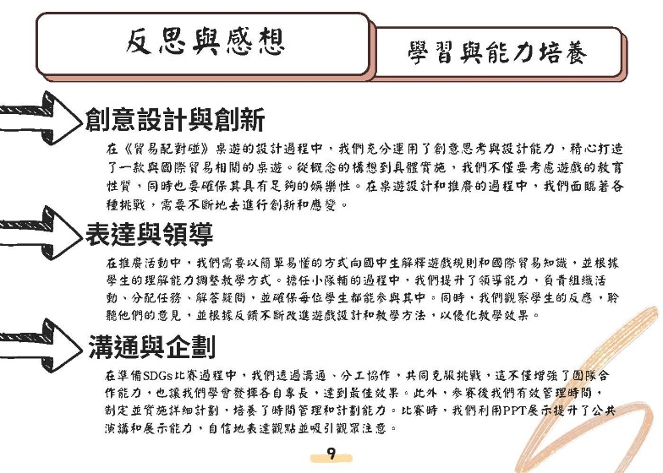
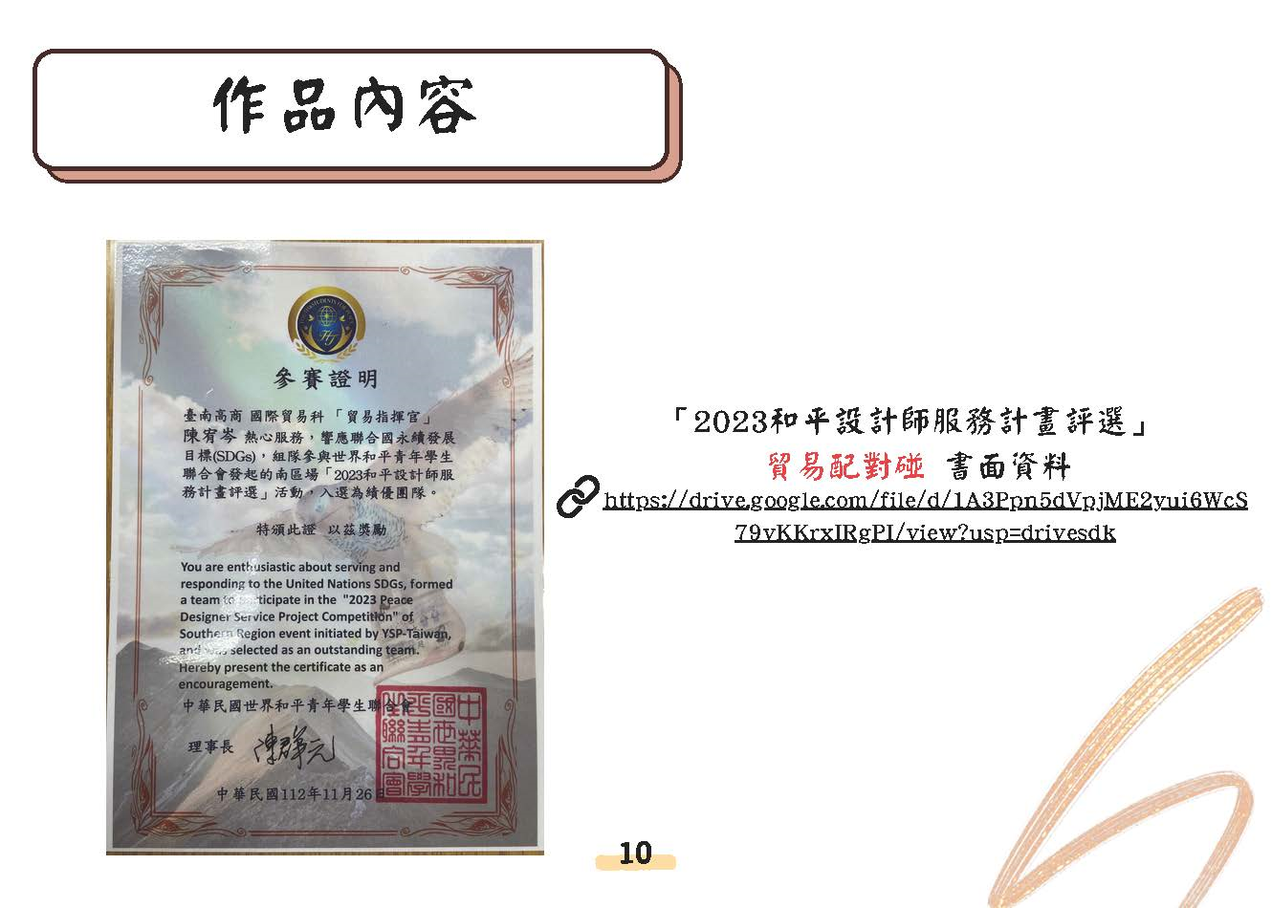
學習歷程學生比賽-112學年度優良作品_多元學習表現類
多元素養能耐+申請科系連結

Slide 25
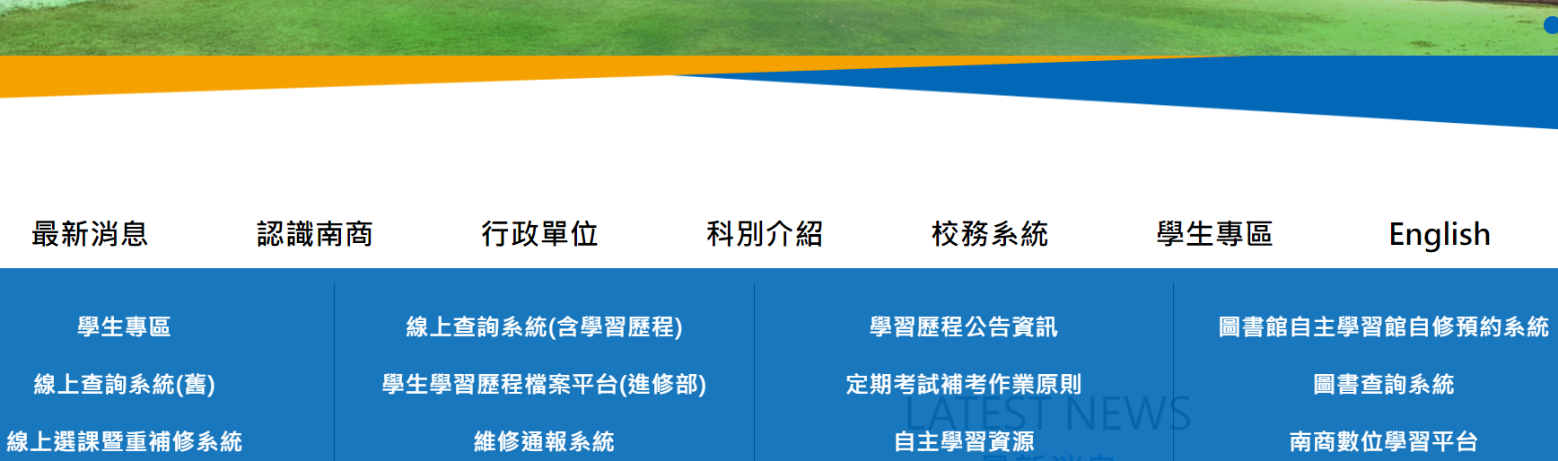
期末課程滿意度調查
問卷填答路徑
學校首頁→學生專區→南商數位學習平台

Slide 26

機會是留給有準備的人，
成功是留給最堅持的人。
祝福 同學 把握時光 充實自己

